Slide 1

34-2
These materials are by the Kongki Ka Project and are made available to you under the terms of the Creative Commons Attribution ShareAlike license 4.0.
You have permission to share and redistribute these materials in any format and to make reasonable revisions and adaptations of this translation, provided that:
You include the above licence and source information.
If you redistribute these materials or create derivatives, you must distribute your contributions under the same license as the original.
Nepali text is from Nepali Holy Bible: Easy-to-Read Version
All rights reserved.
© 2004 Bible League International

Slide 2
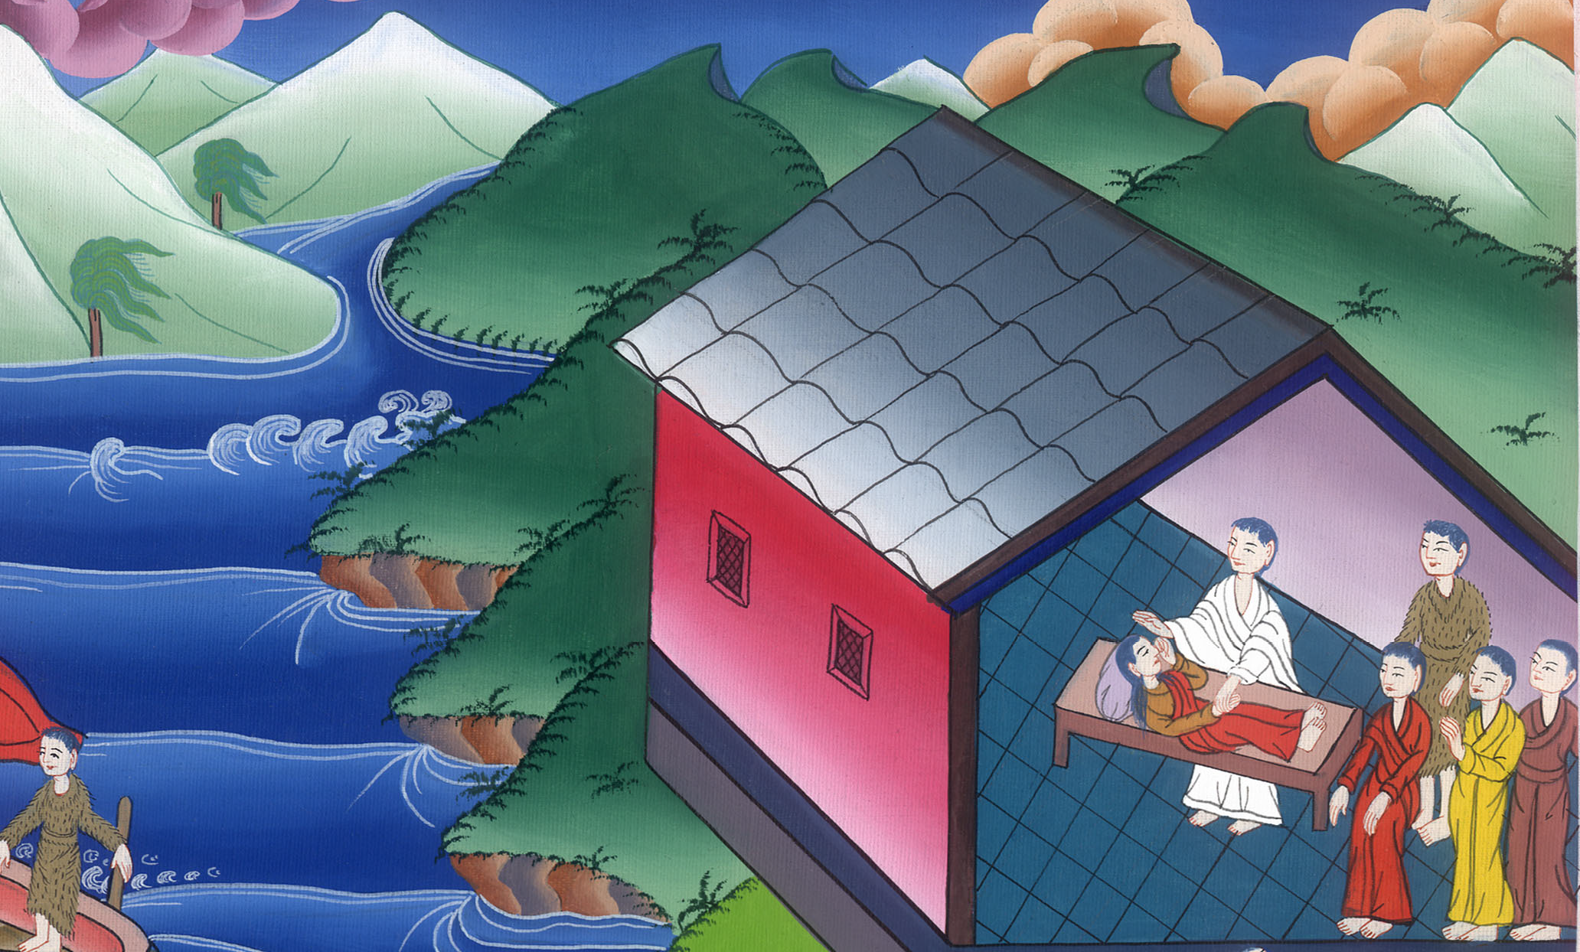
अशुद्ध आत्‍मा भएको मानिस –
मर्कूस 1:21-34
This work is licensed under a Creative Commons Attribution-ShareAlike 4.0 International License

Slide 3
अशुद्ध आत्‍मा भएको मानिस –
मर्कूस 1:21-34

Slide 4
अशुद्ध आत्‍मा भएको मानिस –
मर्कूस 1:21-34
This work is licensed under a Creative Commons Attribution-ShareAlike 4.0 International License

Slide 5
मर्कूस 1:21 येशू अनि उहाँका चेलाहरू कफर्नहुममा जानुभयो। त्यसैबेला उहाँले विश्रामको दिनमा सभाघरमा पसी मानिसहरूलाई शिक्षा दिनलाग्नु भयो।

Slide 6
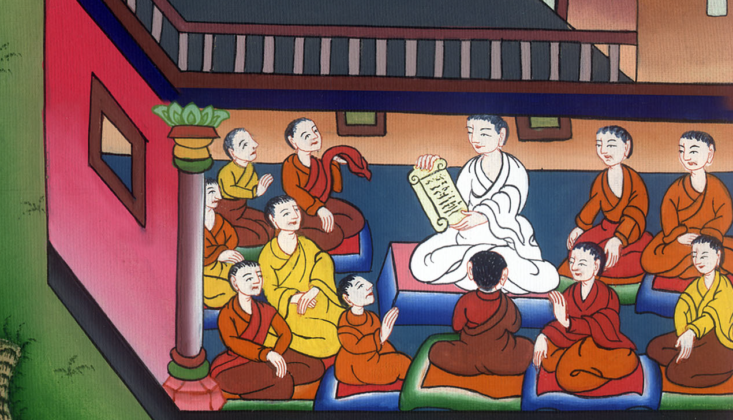
मर्कूस 1:21

Slide 7
22 त्यहाँ मानिसहरू येशूको उपदेश सुनेर चकित भए। व्यवस्थाका शिक्षकहरूले झैं येशूले तिनीहरूलाई सिकाउनु भएन। येशूले तिनीहरूलाई कुनै अधिकार भएको मानिसले जस्तो सिकाउनुहुन्थ्यो।

Slide 8
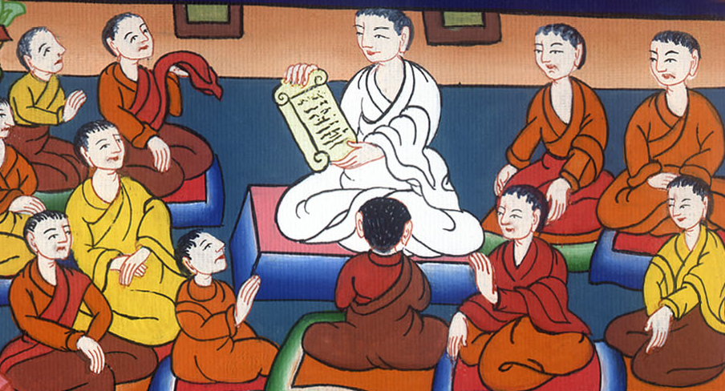
मर्कूस 1:22

Slide 9
23 जतिबेला येशू सभाघरमा हुनुहुन्थ्यो, त्यसबेला एकजना दुष्टात्मा भएको मानिस त्यहाँ थियो। 24 त्यो चिच्यायो, “हे नासरतका येशू, हामीदेखि तपाईं के चाहनुहुन्छ के तपाईं हामीलाई सर्वनाश गर्न आउनुभएको हो? म तपाईंलाई चिन्छु तपाईं परमेश्वरका परम पवित्र जन हुनुहुन्छ।”

Slide 10
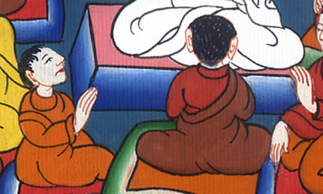
मर्कूस 1:23,24

Slide 11
25 येशूले दुष्ट आत्मालाई हकार्नु भयो अनि भन्नुभयो, “चूपलाग्!” त्यस मानिसबाट निस्केर बाहिर आइज!” 26 त्यो दुष्टात्माले उसलाई जोडले झट्काएको थियो। त्यसैबेला त्यो दुष्टात्मा ठूलो स्वरले चिच्याएर त्यसबाट बाहिर निस्क्यो।

Slide 12
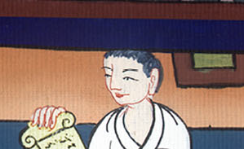
मर्कूस 1:25,26

Slide 13
27 सबै मानिसहरू छक्क परे, र तिनीहरूले एका-अर्कामा भन्नलागे, “यहाँ के भइरहेको छ? शायद यो मानिसले केही नयाँ कुरो सिकाईरहेका होलान् उनले, अधिकारपूर्वक सिकाइरहेको भएको छ। उनले दुष्ट आत्माहरूलाई समेत आदेश दिन्छन् र तिनीहरूले उहाँको आज्ञा पालन गर्छन्।28 अनि यसो हुने बित्तिकै चाँडै नै येशूको खबर गालीलको सबै मुलुकभरि जाताततै फैलियो।

Slide 14
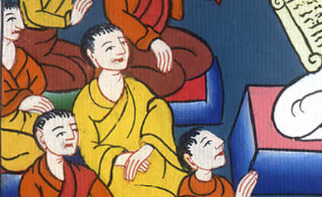
मर्कूस 1:27,28

Slide 15
29 येशू अनि उहाँका चेलाहरूले सभाघर छोडनुभयो। तिनीहरू सबै याकूब र यूहन्नासँग सिमोन र अन्द्रियासको घरमा जानुभयो।

Slide 16
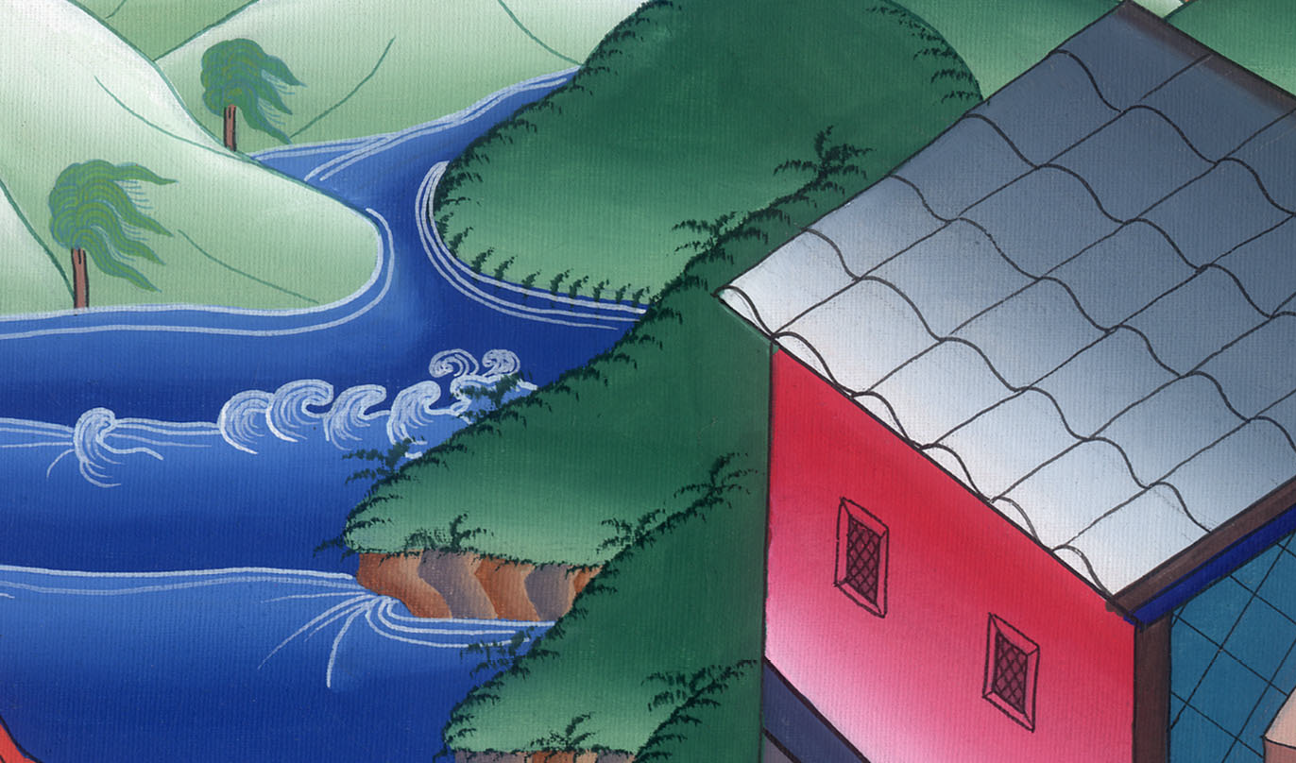
मर्कूस 1:29

Slide 17
30 सिमोनकी सासु जरोले थलिएर ओछ्यान परेकी थिइन्। मानिसहरूले येशूलाई तिनको बारेमा सबै कुरा सुनाए।

Slide 18
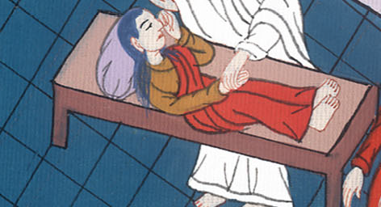
मर्कूस 1:30

Slide 19
31 त्यसपछि येशू तिनको ओछ्यान छेउमा जानुभयो। येशूले ती स्त्रीको हात समात्नु भयो, अनि तिनलाई उठ्न सहायता गर्नुभयो। यसो गर्ने बित्तिकै जरो हरायो। तिनी जाति भइन्। त्यसपछि तिनले उहाँ तिनले उहाँको सेवा गर्न थालिन्।

Slide 20
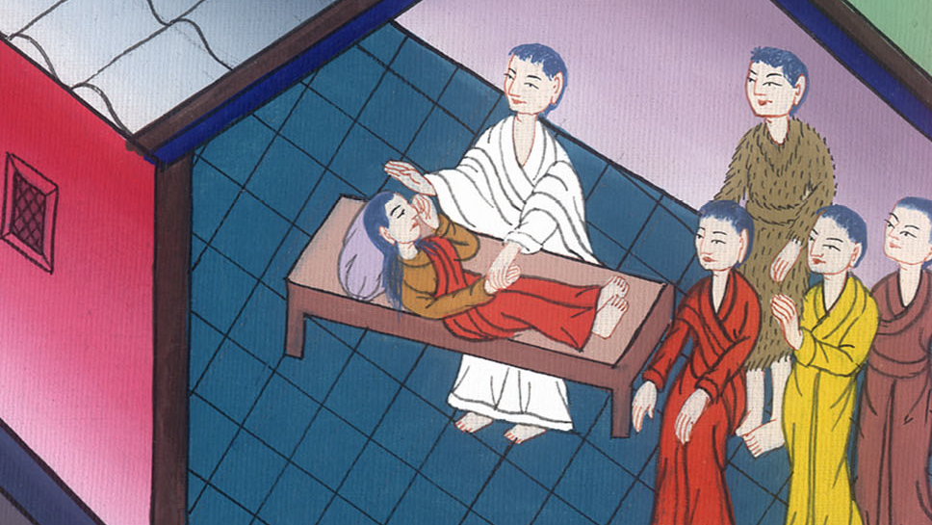
मर्कूस 1:31

Slide 21
32 त्यस साँझमा जब सूर्य अस्तायो, मानिसहरूले अनेकौं रोगीहरूलाई येशूकहाँ ल्याए। तिनीहरूले भूत लागेकाहरूलाई पनि ल्याए। 33 शहरका सारा मानिसहरू घरको ढोकामा भेला भएका थिए।

Slide 22
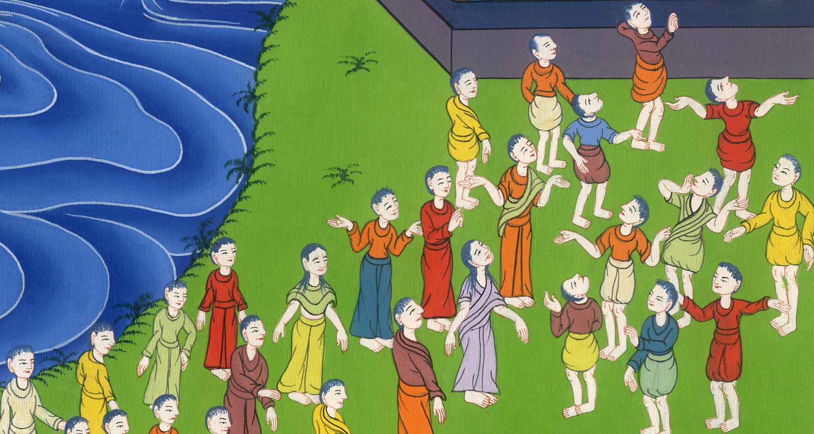
मर्कूस 1:32,33

Slide 23
34 येशूले बेग्ला-बेग्लै रोग लागेकाहरू ससबैलाई निको पार्नुभयो। तर येशूले भूतहरूलाई बोल्न दिनु भएन, किनभने भूतहरूले उहाँ को हुनुहुन्छ भनेर जान्दथ्यो।

Slide 24
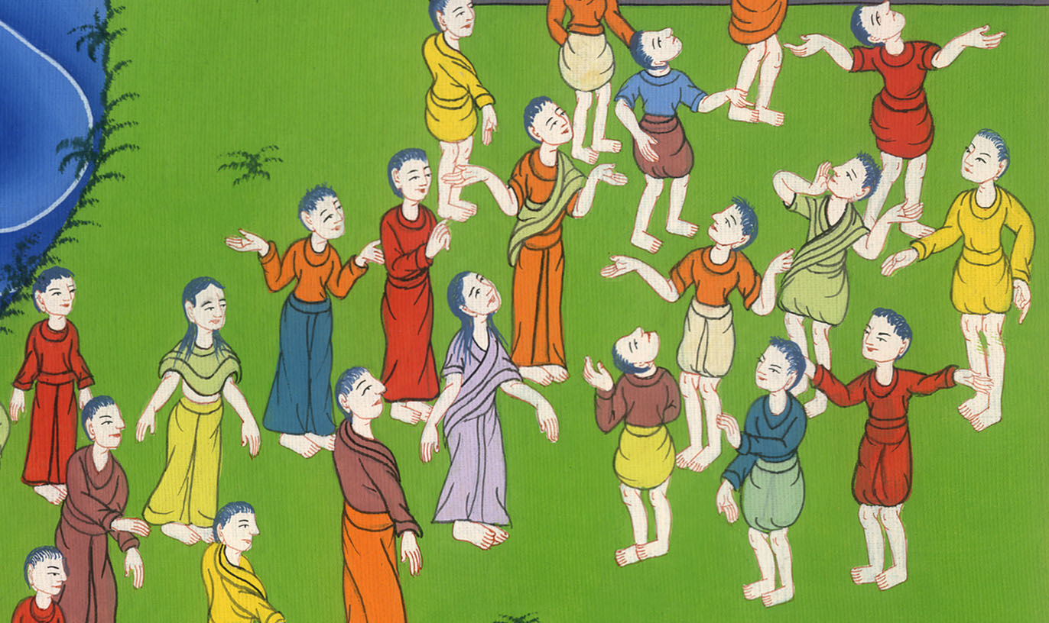
मर्कूस 1:34

Slide 25
35 भोलिपल्ट बिहान, येशू चाँडै उठनुभयो। उहाँले घर छोडनुभयो, विहान अंध्यारोमा नै येशू एकान्तमा जानूभयो अनि प्रार्थना गर्न लाग्नु भयो।

Slide 26
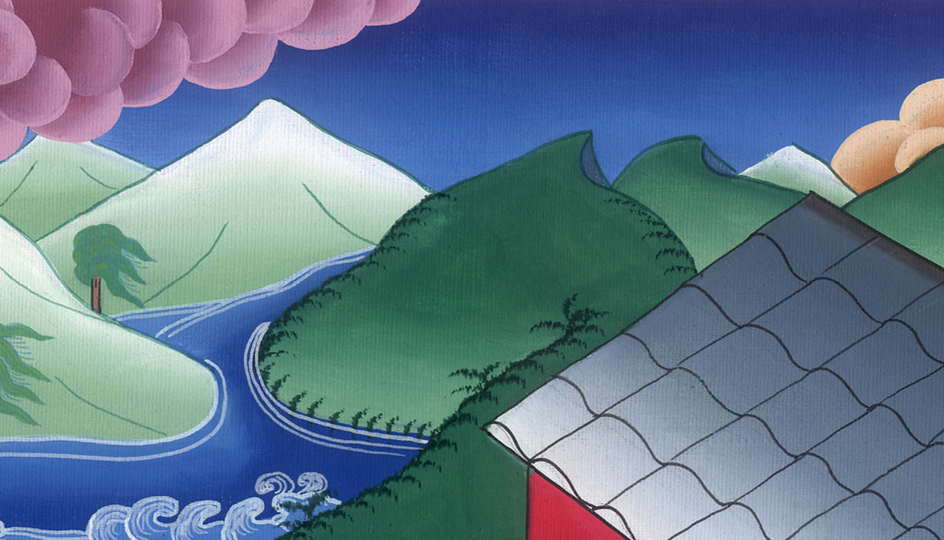
मर्कूस 1:35

Slide 27
36 केही समयपछि सिमोन र उनका साथीहरू येशूलाई खोज्न गए। 37 तिनीहरूले येशूलाई भेटे अनि भन्नलागे, सबै मानिसहरू तपाईंलाई नै हेरिरहेका छन।

Slide 28

मर्कूस 1:36, 37

Slide 29
38 येशूले भन्नुभयो, “हामी यहाँ वरिपरिका अरु शहरहरूमा जानुपर्छ। त्यसर्थ ती ठाउँहरूमा पनि म प्रचार गर्न सक्नेछु। यहि काम गर्नु म आएको हूँ।”

Slide 30
मर्कूस 1:38

Slide 31
39 अनि येशूले गालीलको सबै ठाउँहरूमा यात्रा गर्नुभयो। उहाँले तिनीहरूका सभाघरहरूमा प्रचार गर्नुभयो अनि मानिसहरूमा लागेका भूतहरू भगाइदिनु भयो।

Slide 32
मर्कूस 1:39

